Slide 1
Орган учнівського самоврядування Корсунь-Шевченківської гімназії №2 з початковою школою «Лідер»
«Патріоти на захисті Батьківщини»
«Наша волонтерська діяльність»
Виконали:
учениці 9-А класу,
Компанієць Євгенія Олексіївна
Захарук Софія Михайлівна
Керівник: Коваленко Наталія Василівна

Slide 2
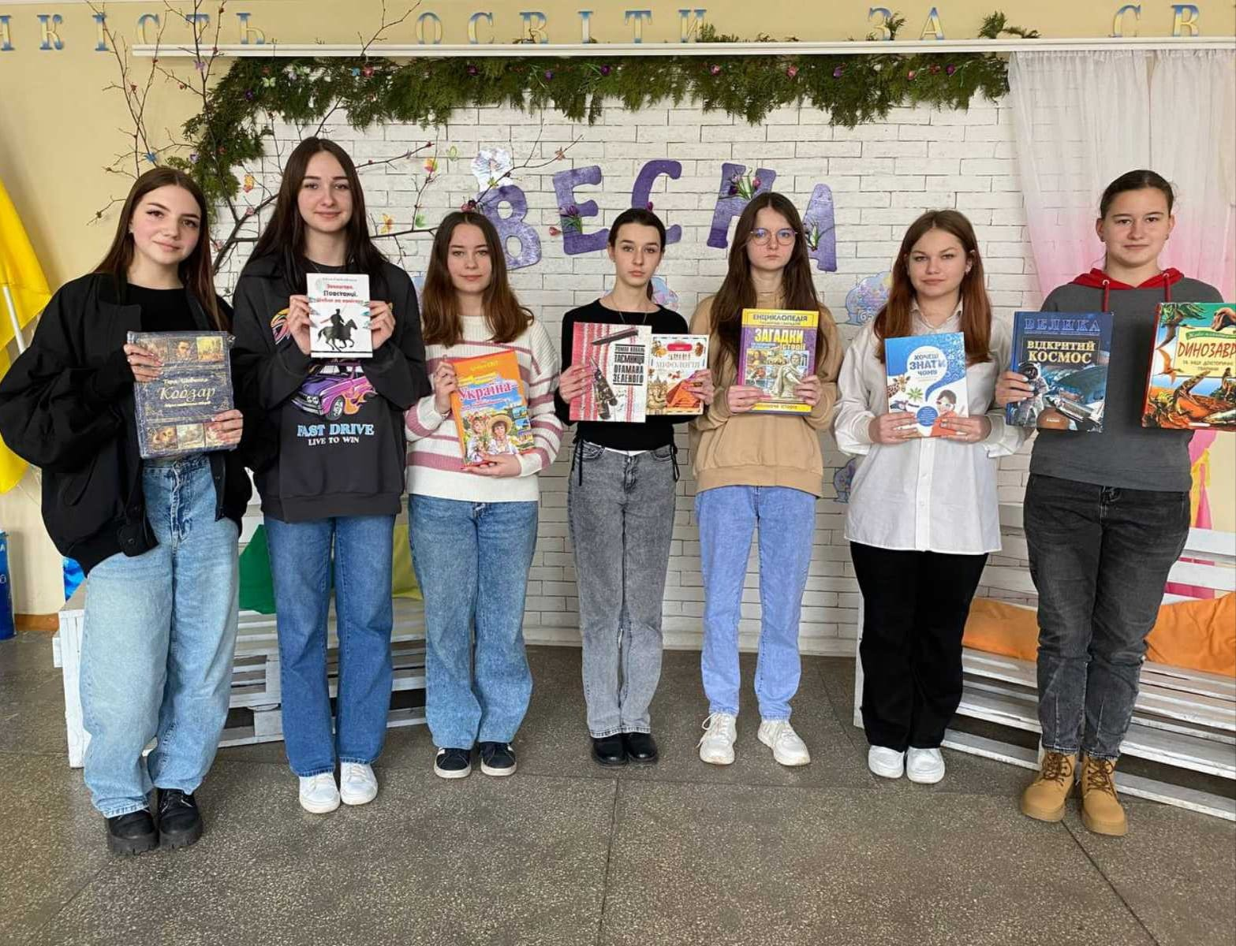
участі в акції "Українська книга - українській Херсонщині" долучились учні Корсунь-Шевченківської гімназії №2. Подаровані книги, призначені для дітей молодшого й середнього шкільного віку, додадуть знань про давні часи, познайомлять з рослинним і тваринним світом, поведуть стежками казок.

Slide 3
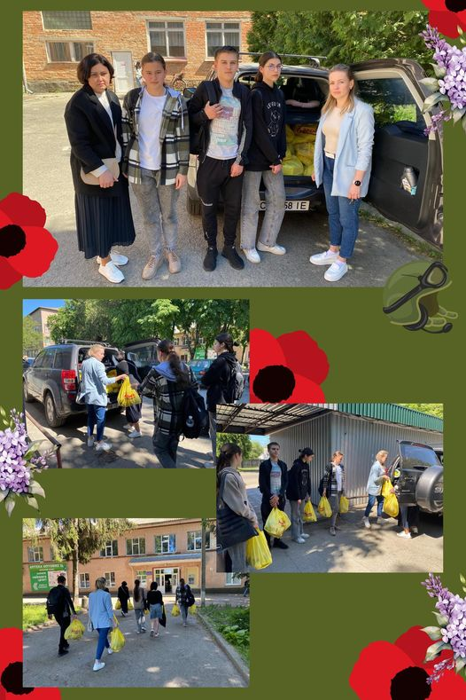
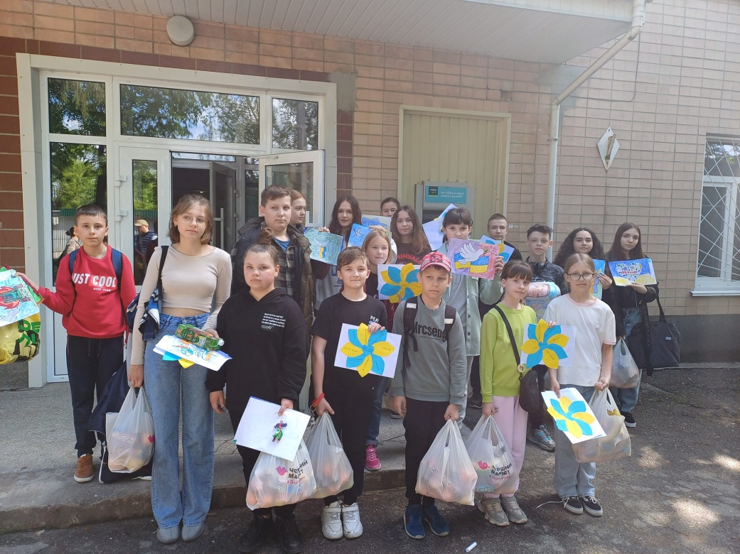
Гімназисти відвідали наших мужніх воїнів, що знаходяться на реабілітації. Діти принесли малюнки та обереги, фрукти та солодощі. А головне слова підтримки та побажання — найшвидшого одужання та переможного повернення до своїх домівок

Slide 4
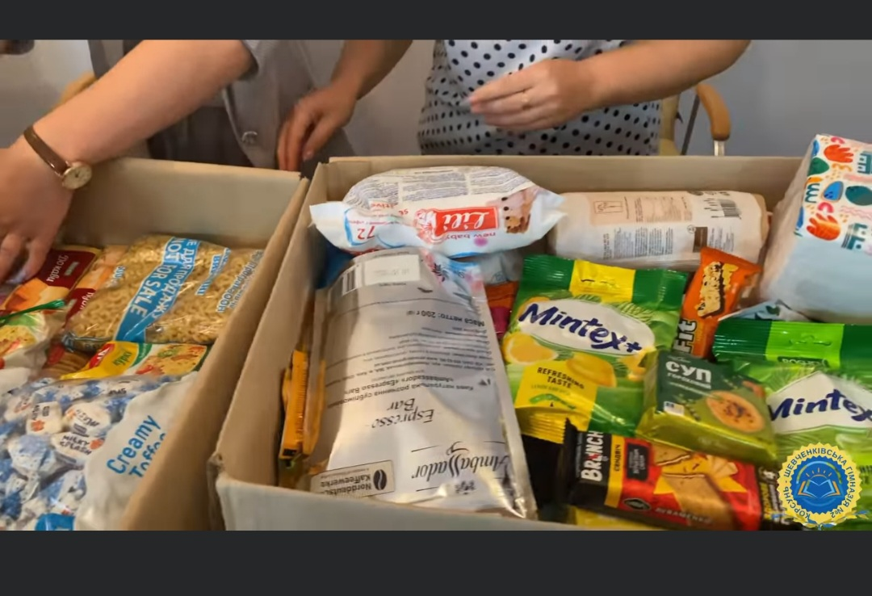
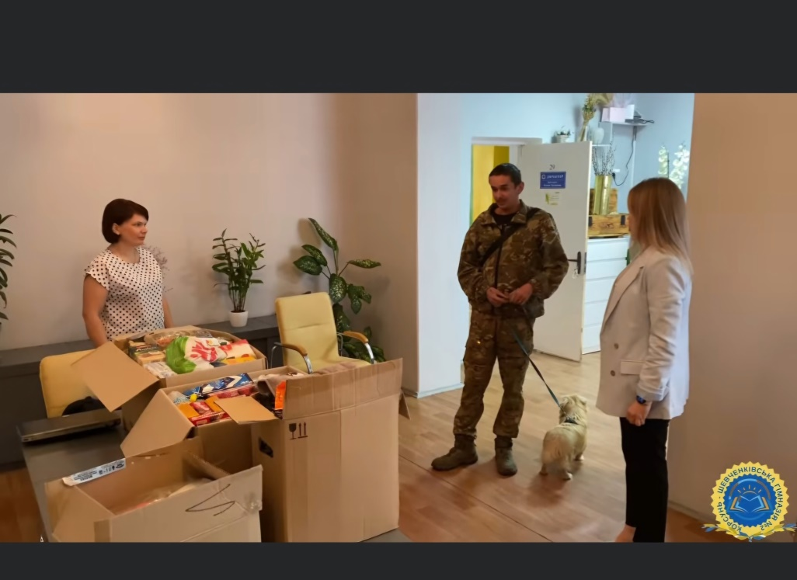
приємний сюрприз для Віталія Гонтара, випускника, що служить на Лимано-Куп'янському напрямку

Slide 5
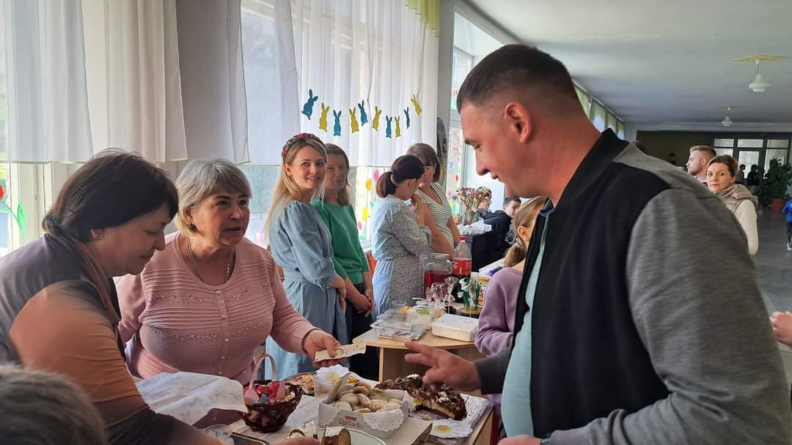
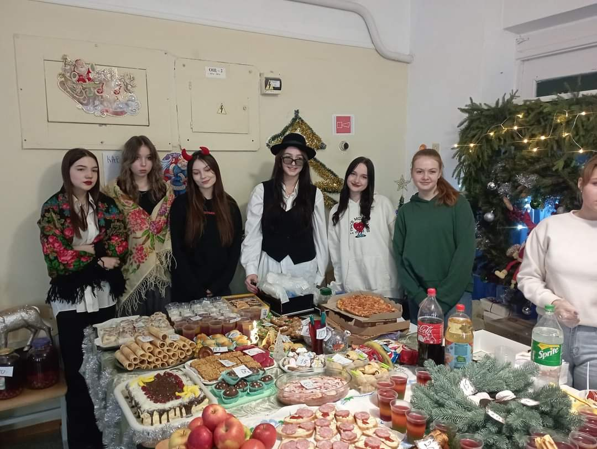
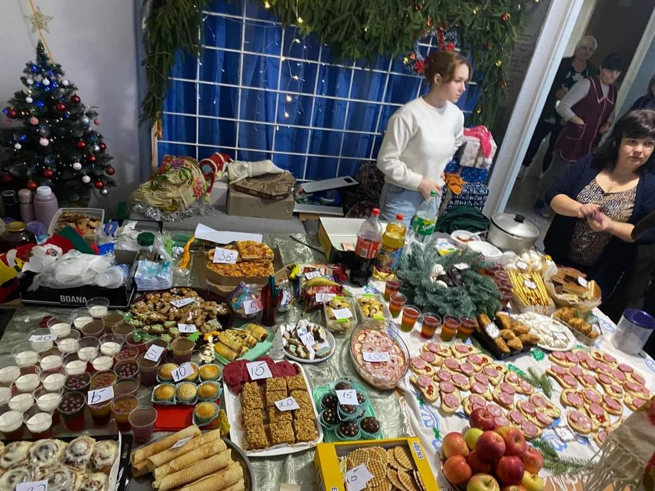
Різдвяний та Великодній ярмарки (зібрані кошти на потреби ЗСУ)

Slide 6
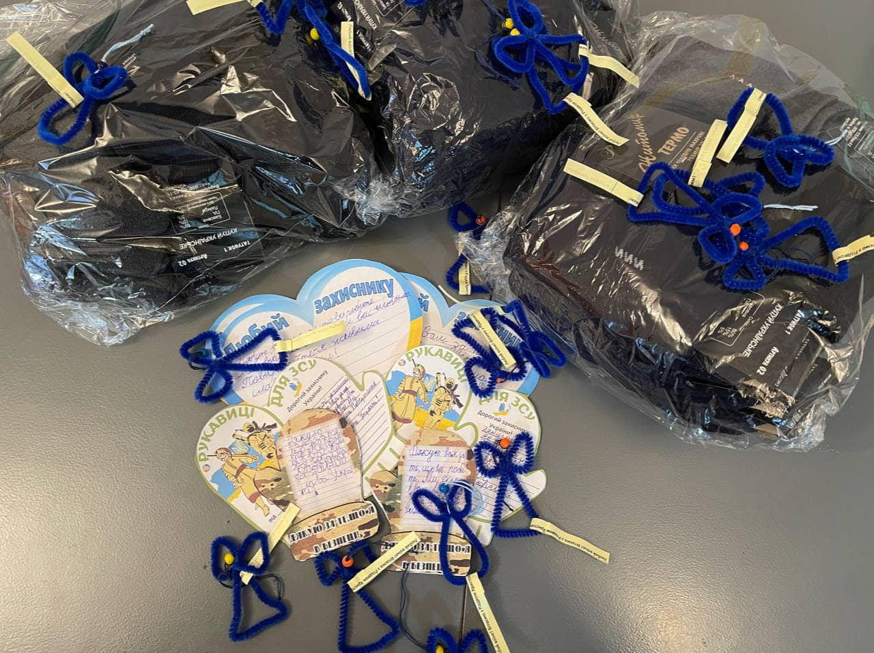
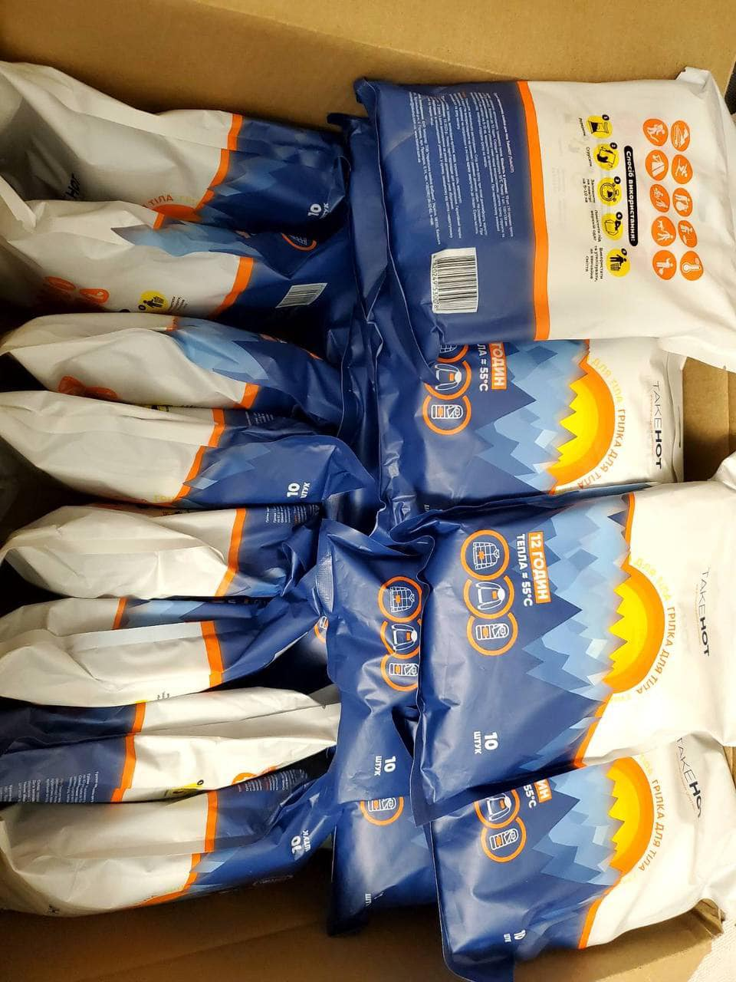
Грілки для тіла та шкарпетки успішно дістались наших воїнів у Авдіївці. 110 окрема механізована бригада імені генерал-хорунжого Марка Безручка. Ці теплі подарунки стали важливим елементом, оберігаючи наших солдатів від холоду та надаючи їм комфорт у важких умовах

Slide 7
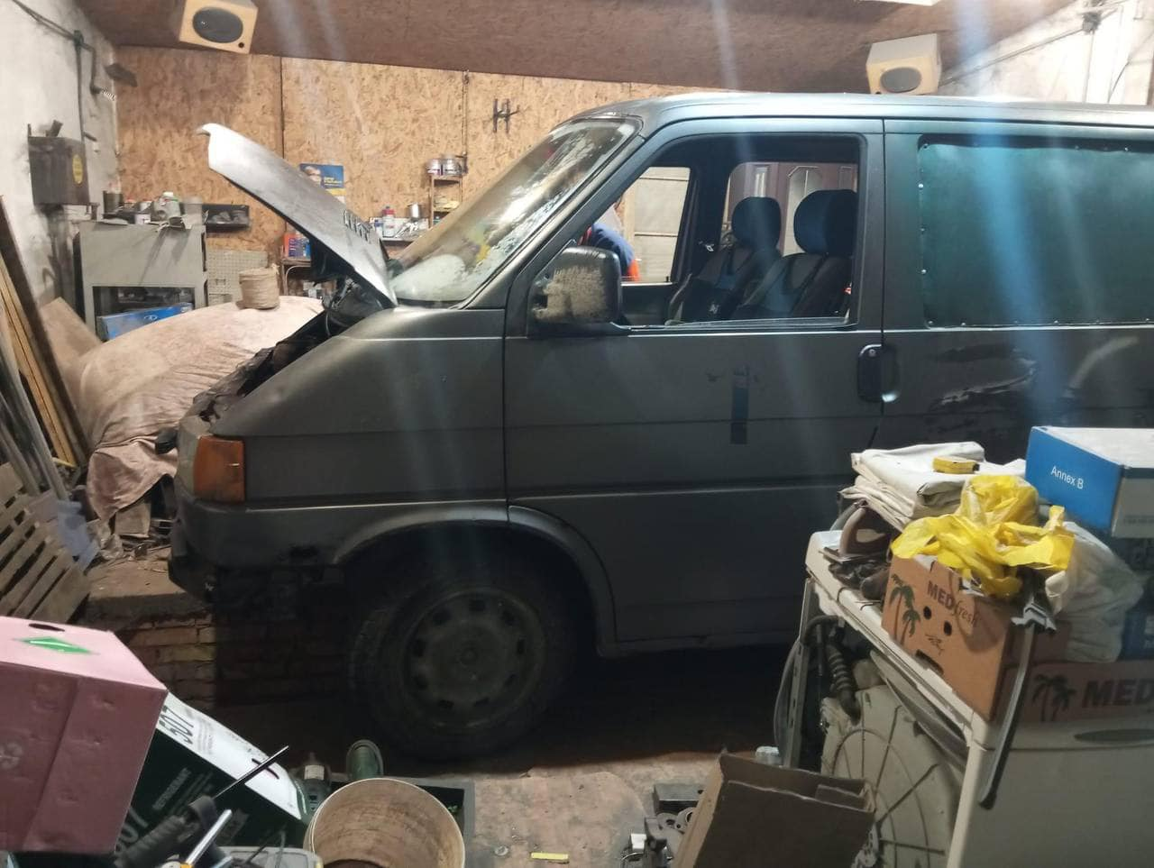
5000 грн передано Спасо-Преображенському храму ПЦУ на ремонт авто наших Захисників

Slide 8
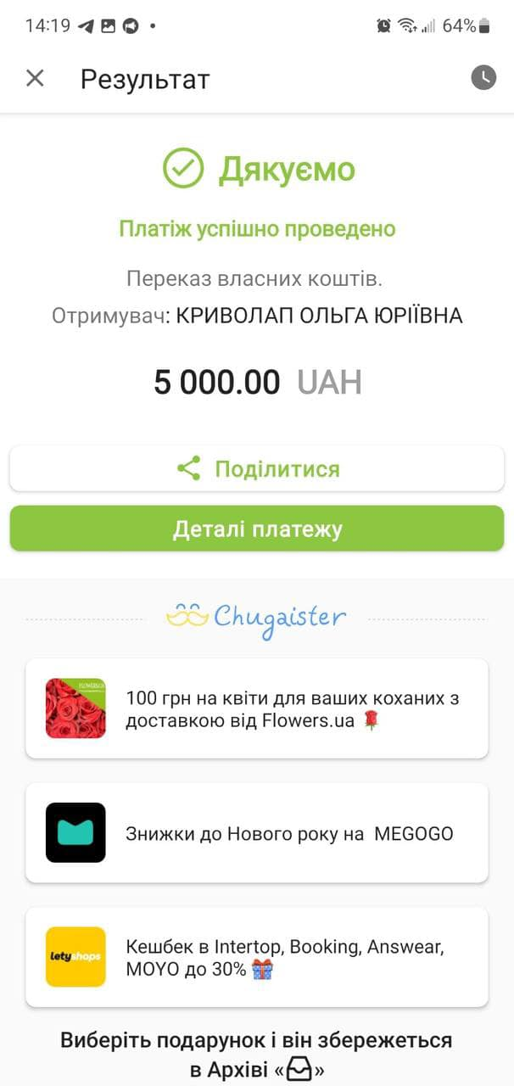
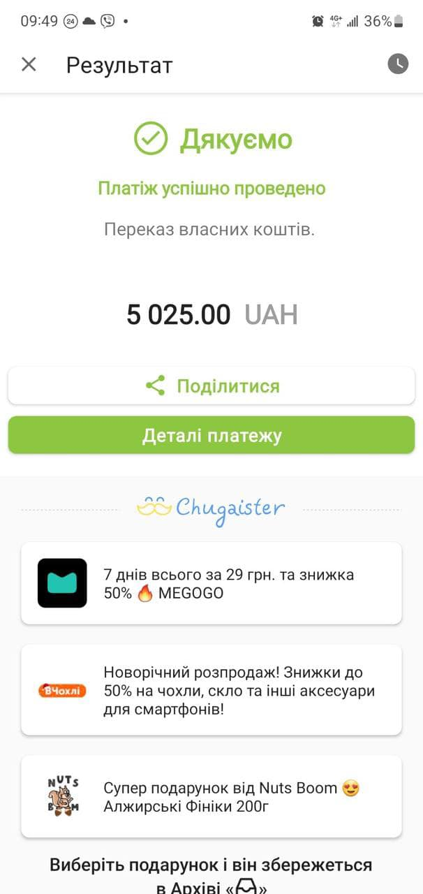
5000 грн гімназія передала батькові нашого учня, Переметчику Сергію Семеновичу, який зараз на передовій і потребує грошей на купівлю машини для виконання бойових завдань. 5000 грн відправлено Ользі Криволап на тканину для маскувальних сіток

Slide 9
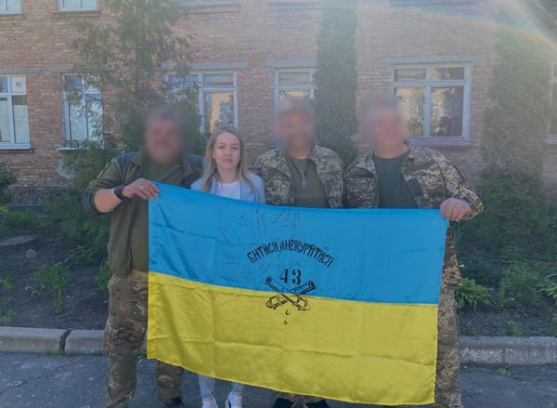
донат на потреби 43 ОАБр 5000 грн

Slide 10
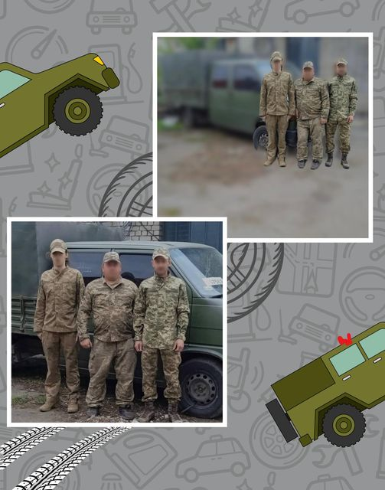
10 тисяч гривень 110-й окремій механізованій бригаді імені генерал-хорунжого Марка Безручка для ремонту машини

Slide 11
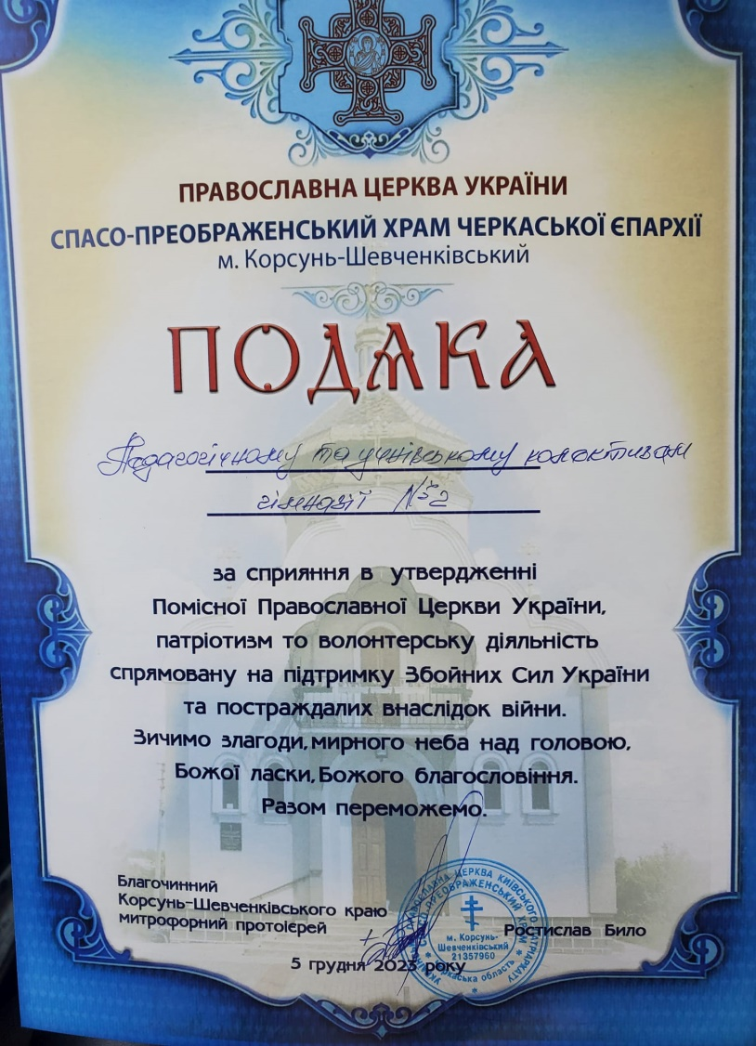
Приємно розуміти, що добрі справи колективу гімназії №2 мають користь для наших військових

